Slide 1
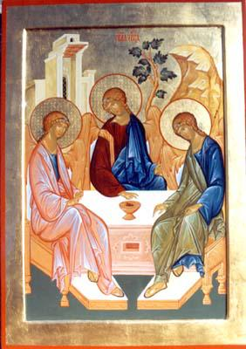
Новгородская школа иконописи

Slide 2
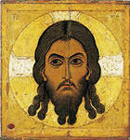
Новгород - один из древнейших центров культуры. Здесь при Софийском Соборе в ХI веке впервые возникло русское летописание. Более половины письменных памятников древней Руси XI-XVII веков находится в Новгороде.
Здесь образовалась собственная, выделявшаяся своей самобытностью школа иконописи, многие шедевры которой сохранились и до наших дней.
Среди сложившихся к XII-XIII векам художественных центров Новгород занимает ведущее место, являясь хранителем традиций древнерусской культуры предшествующих столетий.
Условная, как и все древнерусское искусство, новгородская икона отличалась жизнеутверждающей силой. Художественный язык новгородской иконы прост, лаконичен, четок. Композиция строится на противопоставлении крупных форм и ярких локальных тонов.

Slide 3
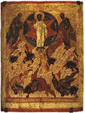
Произведений древнейшего времени сохранилось сравнительно мало, и определить их принадлежность к новгородской иконописи в большинстве случаев затруднительно, так как самые ранние иконы испытывали на себе сильное влияние византийской живописи. В Новгороде той поры было много Византийских икон, там жили и творили греческие художники.
К числу древнейших (конец XII начало XIII веков), возможно написанных в Новгороде, могут быть отнесены иконы "Святой Георгий" и двухсторонняя икона, на одной стороне которой был изображен "Спас", а на другой - "Прославление Креста". Судя по стилю, сторона, изображающая "Прославление креста", была написана позднее и другим мастером. На написание ее в Новгороде указывает ее схожесть с росписью новгородской церкви Спаса Нередицы.
Новгородская иконопись - наиболее яркая школа древнерусской монументальной живописи, сложившаяся в Новгороде и его владениях в период феодальной раздробленности.

Slide 4
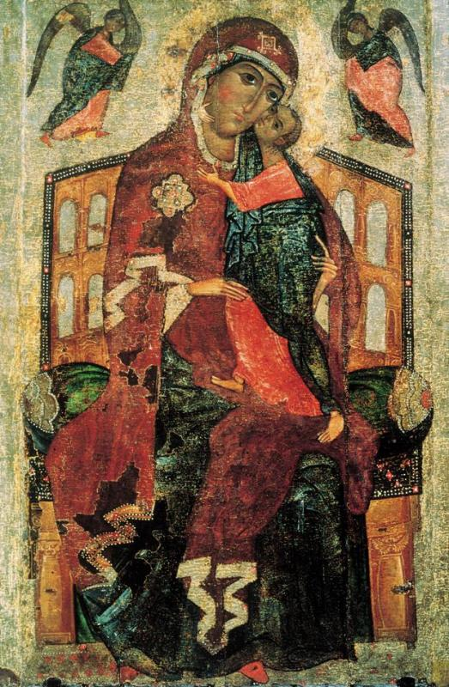
Свойственные новгородской школе особая полнокровность, конкретность, энергичный лаконизм стиля отчасти проявились уже на раннем этапе ее становления - в новгородской архитектуре и живописи периода Киевской Руси. Во 2-й пол. 12 в. на смену монументальным, соборам предшествующей эпохи (Софийский собор в Новгороде, Юрьев монастырь) приходят сравнительно небольшие, 1-главые, 4-столпные церкви (Георгия в Старой Ладоге; Петра и Павла на Синичьей горе в Новгороде, 1185-92; Спаса на Нередице).

Slide 5
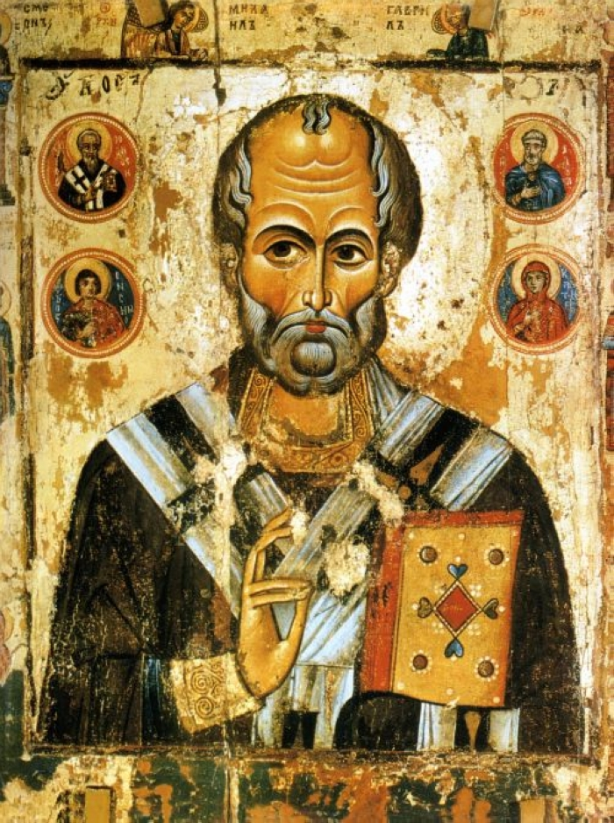
Одновременно и в монументальной живописи формируется самобытный новгородский стиль с его энергичной манерой письма, экспрессивной трактовкой образов (в росписях церквей Георгия в Ст. Ладоге, около 1167. Благовещения в Аркажах, 1189, Спаса на Нередице, 1199), Связью с народным творчеством, обобщЕнным рисунком, ярким колоритом отличается ряд икон 13-начала 14 вв. ("Евангелист Георгий и Власий").

Slide 6
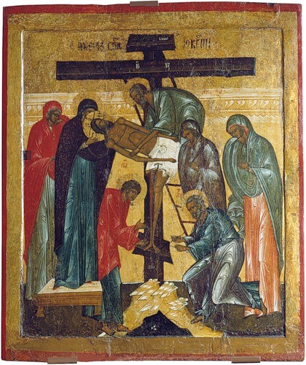
В поисках выразительности архитектурных форм с конца 13 в. зодчие новгородской школы, переходят к 3-лопастным завершениям фасадов (церкви Николы на Липне, 1292, Успения на Волотовом поле), широко используют разнообразные декоративные элементы (Федора Стратилата церковь. Спаса на Ильине церковь). Фрески церквей Спаса на Ильине (1378, Феофан Грек), Федора Стратилата (1370-80-е гг.), Успения на Волотовом поле (ок, 1390) выделяются одухотворенной патетикой образов, стремительностью движения, техника письма отличается свободой и смелостью. Линейно-графические, близкие к иконописи приемы, статичные композиции свойственны росписям церквей Спаса на Ковалеве (1380) и Рождества на кладбище (1380-90-е гг.)

Slide 7
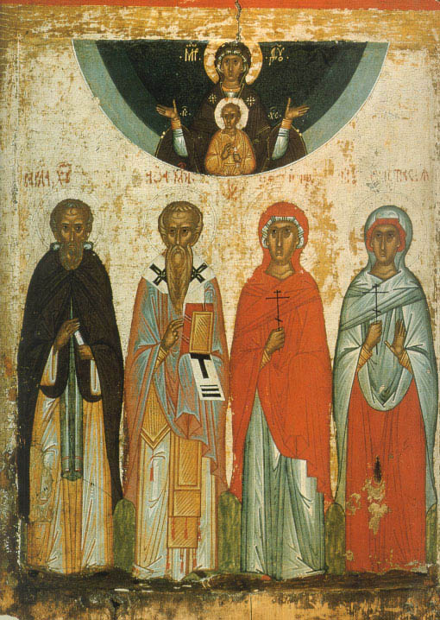
В иконах конца 14-15 вв., замечательных своей артистической выразительностью, лаконичностью силуэтов изысканным колоритом отразились народные представления и верования, события истории города ("Флор и Лавр", "Битва новгородцев с суздальцами"- обе иконы в Государственной Третьяковской Галерее). Высоким уровнем мастерства отличались миниатюра и прикладное искусство новгородской школы, ярко выразившие своеобразие новгородской художественной культуры. После включения Новгорода в состав Русского централизованного государства (1478) его искусство развивалось в общем русле древнерусской культуры.

Slide 8
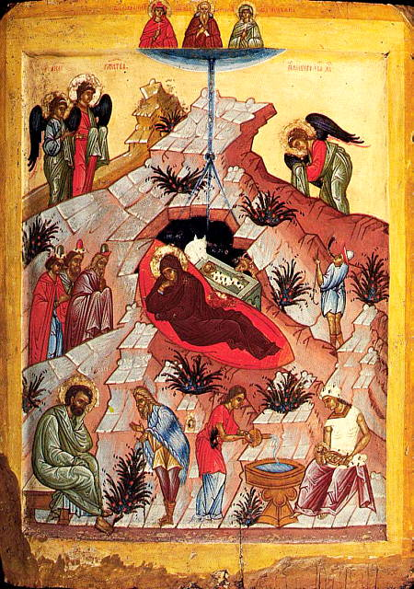
В Великом Новгороде сосредоточены сохранившиеся до сих пор выдающиеся памятники средневековой архитектуры и живописи. Среди них древнейший в России храм - Софийский собор, сооруженный в середине XI в., и древнейший в России - Юрьев монастырь, основанный в начале ХIIв. Многие памятники архитектуры сохранили фресковую живопись (к сожалению, фрагментарно) ХII, ХIV, ХV, ХVIII вв.

Slide 9
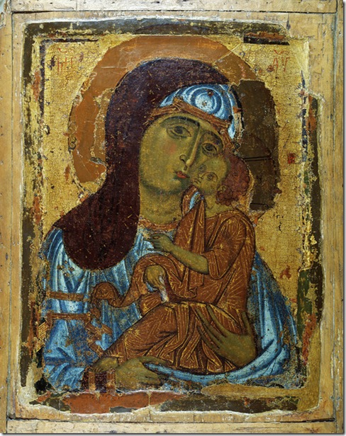
В Великом Новгороде работали лучшие иконописцы своего времени, создавшие школу новгородской иконописи. Сохранившиеся до наших дней иконы ХII - ХVIII вв. хранятся в Новгородском музее, в Третьяковской галерее в Москве, Русском музее в Санкт - Петербурге. В 1478 году в результате острейшей политической борьбы между Великим Новгородом и великокняжеской Москвой, а также внутри самого новгородского боярства Новгород со всеми его владениями был присоединен к Московскому государству, что послужило основой образования в XV в. Русского централизованного государства.

